Slide 1
ua
ưa
cua đũa rùa
cửa dứa nhựa
cà chua
múa ô
dưa lê
cửa sổ
Mẹ đi chợ mua cá, mua cua. Mẹ mua cả sữa chua, dưa lê.
Notes:
Bài giảng thiết kế bởi: Hương Thảo - tranthao121006@gmail.com

Slide 2
Mẹ đi chợ mua cá, mua cua. Mẹ mua cả sữa chua, dưa lê.

Slide 3



TIẾNG VIỆT 1

Slide 4

BÀI
ÔN TẬP
VÀ KỂ CHUYỆN
25
Đọc
1
e
e
e
e
e
ê
ê
ê
ê
ê
u
u
u
u
u
m
m
m
m
n
n
n
n
g
g
g
g
gi
gi
gi
gi

Slide 5
BÀI
ÔN TẬP
VÀ KỂ CHUYỆN
ia
25
ia
ưa
 | a
ua
ưa
Đọc
ua
1
t
t
t
t
th
th
th
th

Slide 6


Slide 7
Mùa hè, nhà bà có dừa, có dưa lê. Mùa thu, nhà bà có na, có thị.

Slide 8



Thư giãn nào!

Slide 9
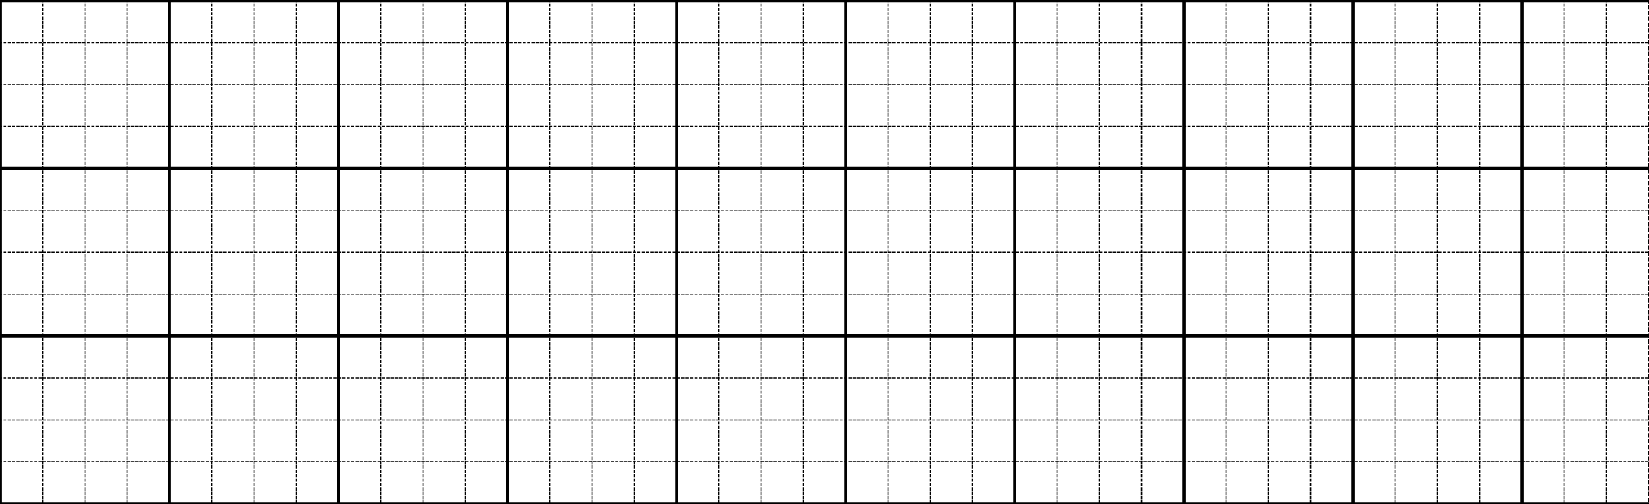
Viết
2
giữa jùa jưa lũ.
Notes:
Câu dài nên GV hướng dẫn viết bảng nhé

Slide 10

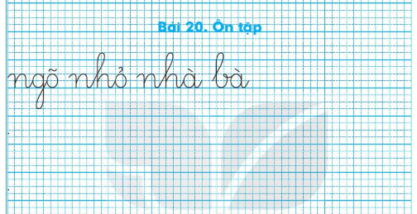

Viết vở
3

Slide 11
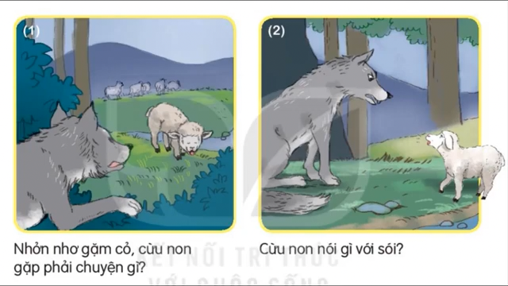
4
Kể chuyện

Slide 12
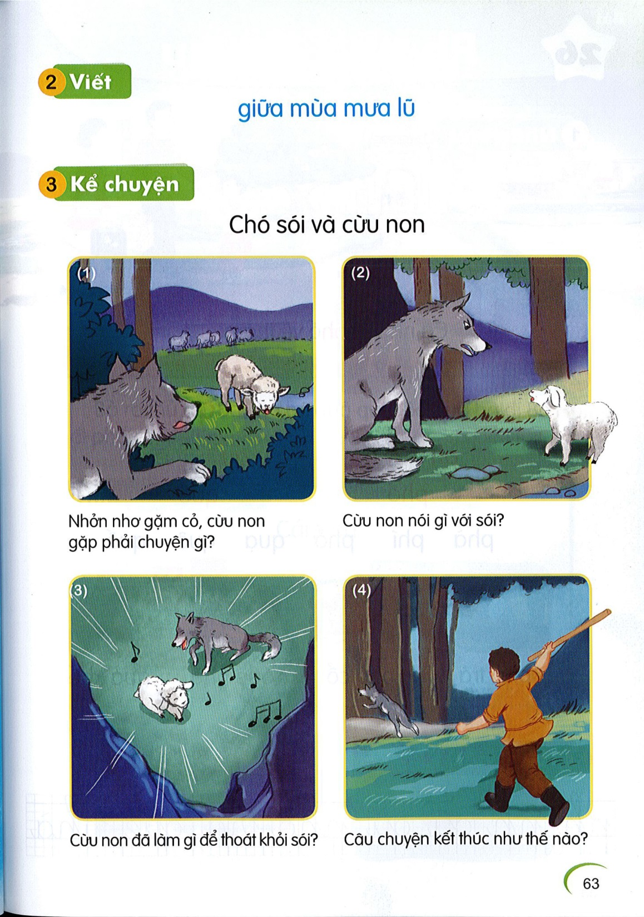
Chó sói và cừu non

Slide 16

Chó sói và cừu non

Slide 17
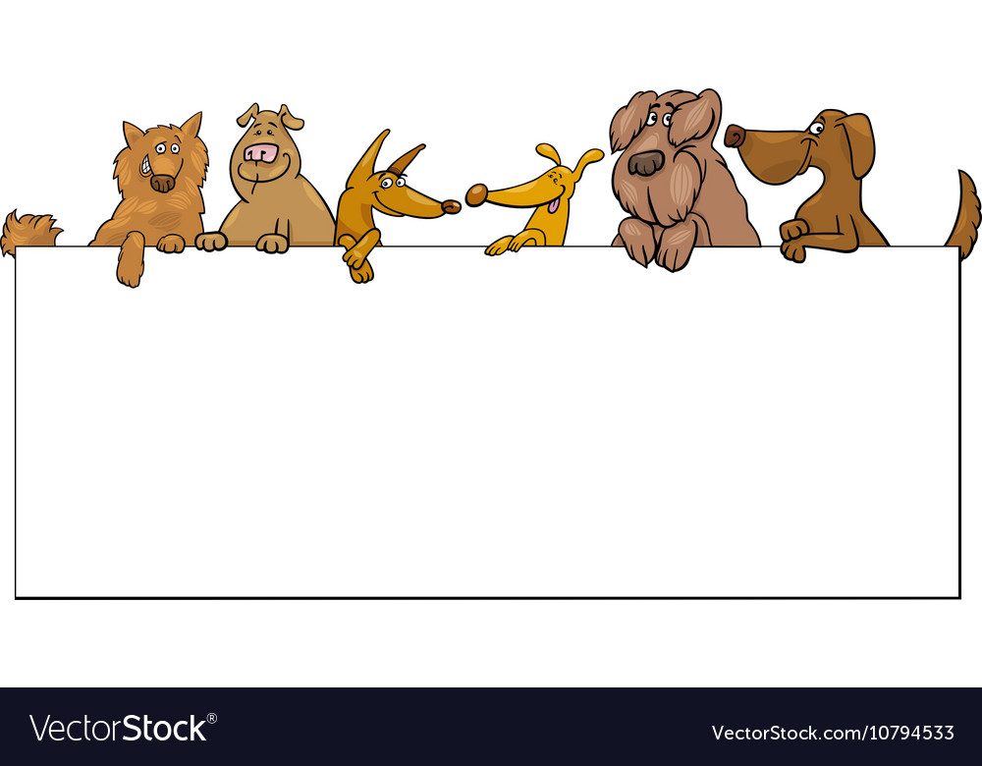
Bài học:
Chúng ta nên bình tĩnh khi gặp tình huống nguy hiểm. Khi bình tĩnh, ta sẽ có những sáng kiến để giải nguy cho bản thân và cho mọi người.

Slide 18


Slide 19
Dặn dò

